Slide 1

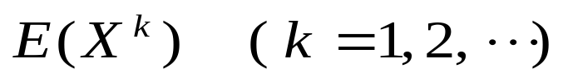

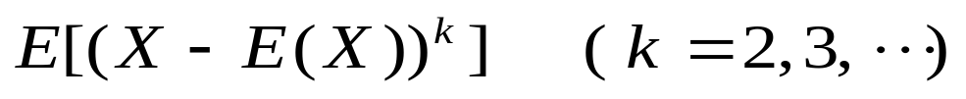
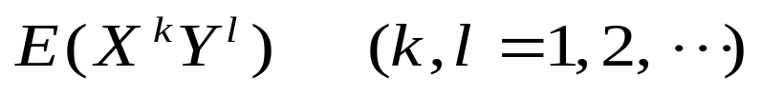











定义
对于
称
.称
为 阶原点矩，简称 阶矩
为 阶中心矩
.称
.称
为
阶混合矩
为
阶混合中心矩
1 阶原点矩
假定其中各数学期望都存在
注
问
？
矩
①
2 阶中心矩
？
矩
②
“矩”是来自于物理学中力矩的概念
2 阶混合中心矩
？
矩

Slide 2

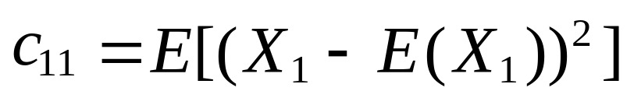
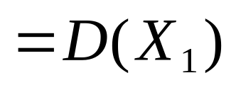
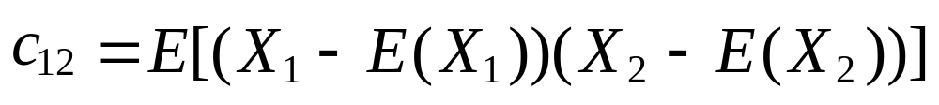
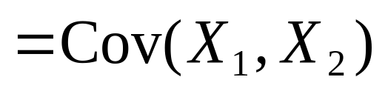
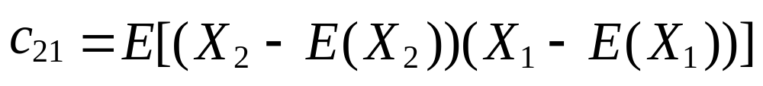
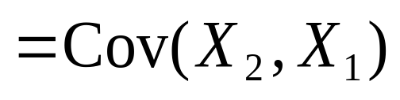
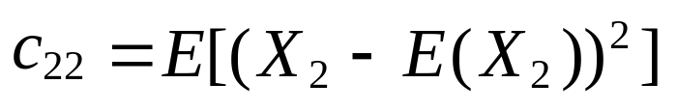
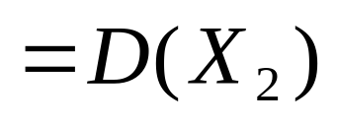
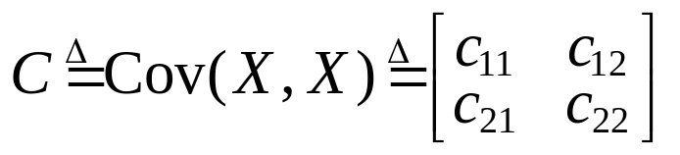
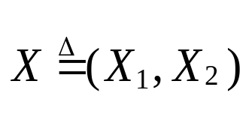






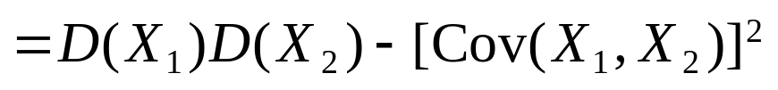
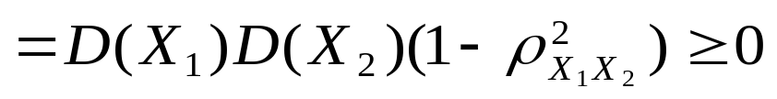
对于二维r.v ，记
写成矩阵的形式
称矩阵
为
的协方差矩阵.
易知
①
即 为对称阵
②
即 为正定(非负定)阵
证
一阶顺序主子式
二阶顺序主子式

Slide 3


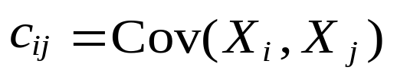
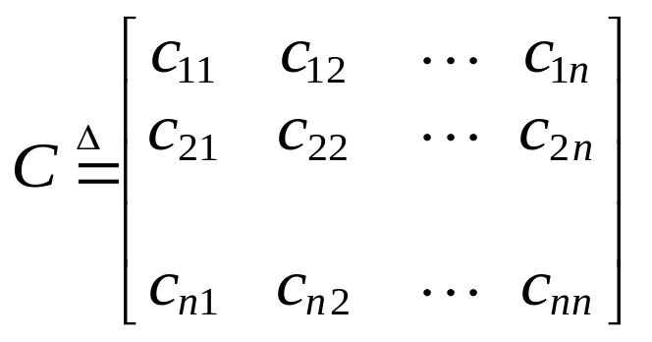





对于 维
记
写成矩阵的形式
称矩阵 为
的协方差矩阵
重要结论
协方差矩阵 为正定(非负定)对称阵,即
①
②

Slide 4
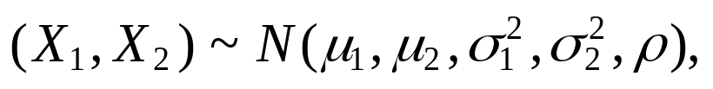
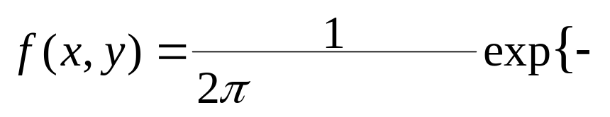
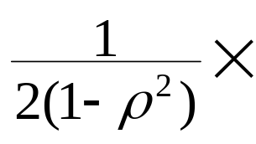
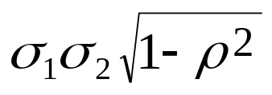
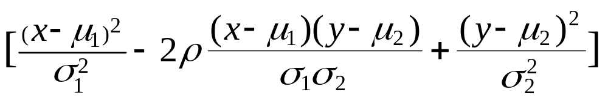
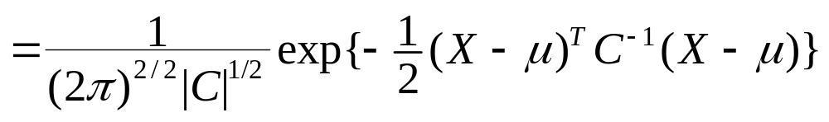
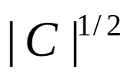

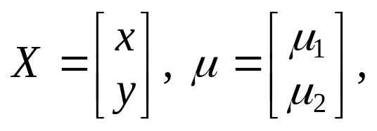
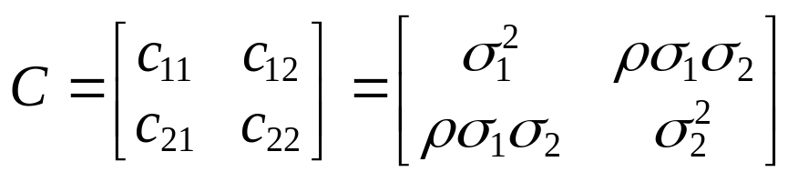
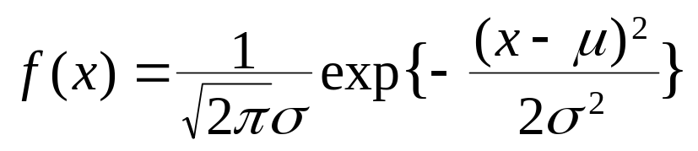
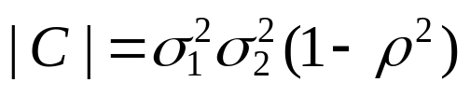

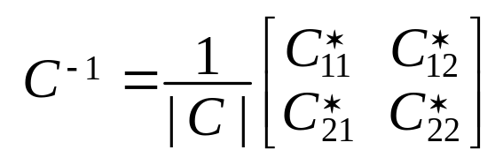
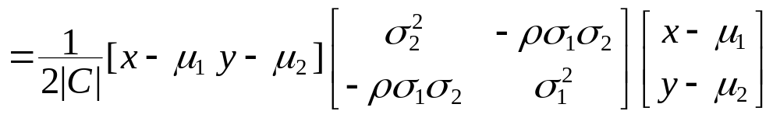

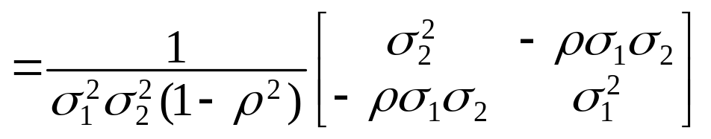
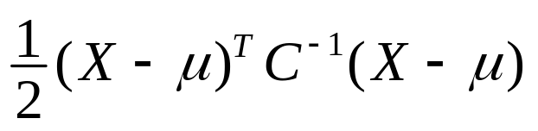

设
其密度函数为
指数部分表达式
？
与一维正态r.v密度函数比较
再记
记
则
此时
伴随矩阵
问
怎样定义 维正态r.v密度函数
？

Slide 5
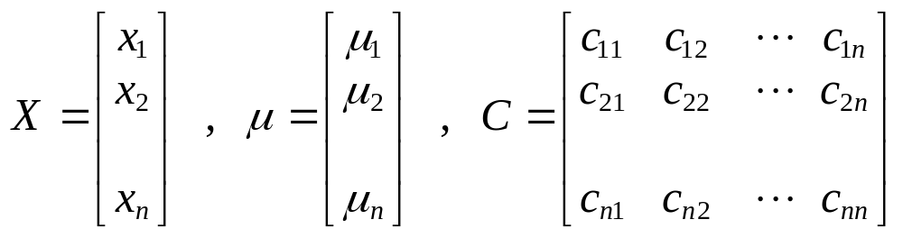




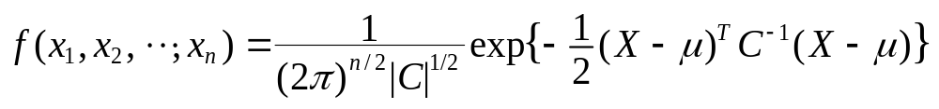



n
维正态随机变量
令
其中 为 阶正定矩阵
若 维
的密度函数为
则称
服从参数为
的 维正态分布,记为

Slide 6


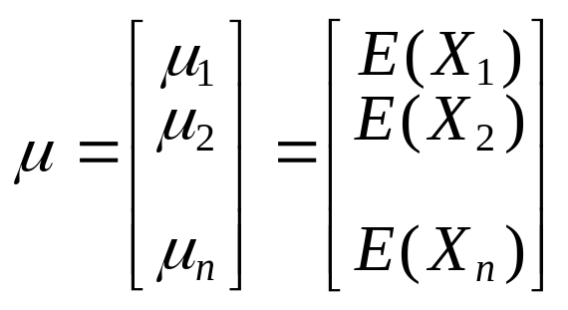
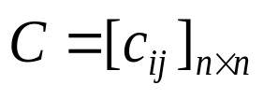




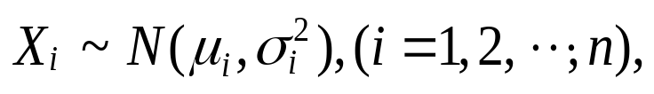

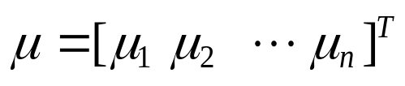
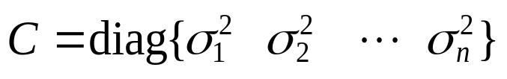
设
则
,称为
的均值向量
⑴
⑵
是
的协方差阵,且
,反之,若
相互独立,
⑶
且
则
其中 为对角阵,且

Slide 7




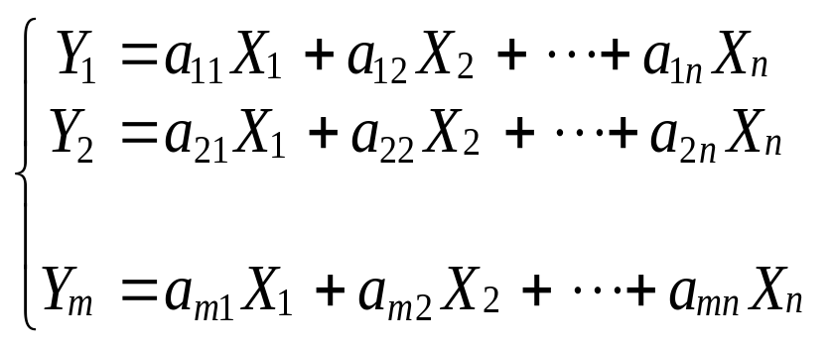




的任一线性
⑷
组合
服从一维正态分布
正态r.v的线性变换不变性：设
⑸
令
则
仍服从多维正态分布
设
则
⑹
相互独立
两两不相关
为对角阵

Slide 8

习题
26、27、29、30


